Slide 1
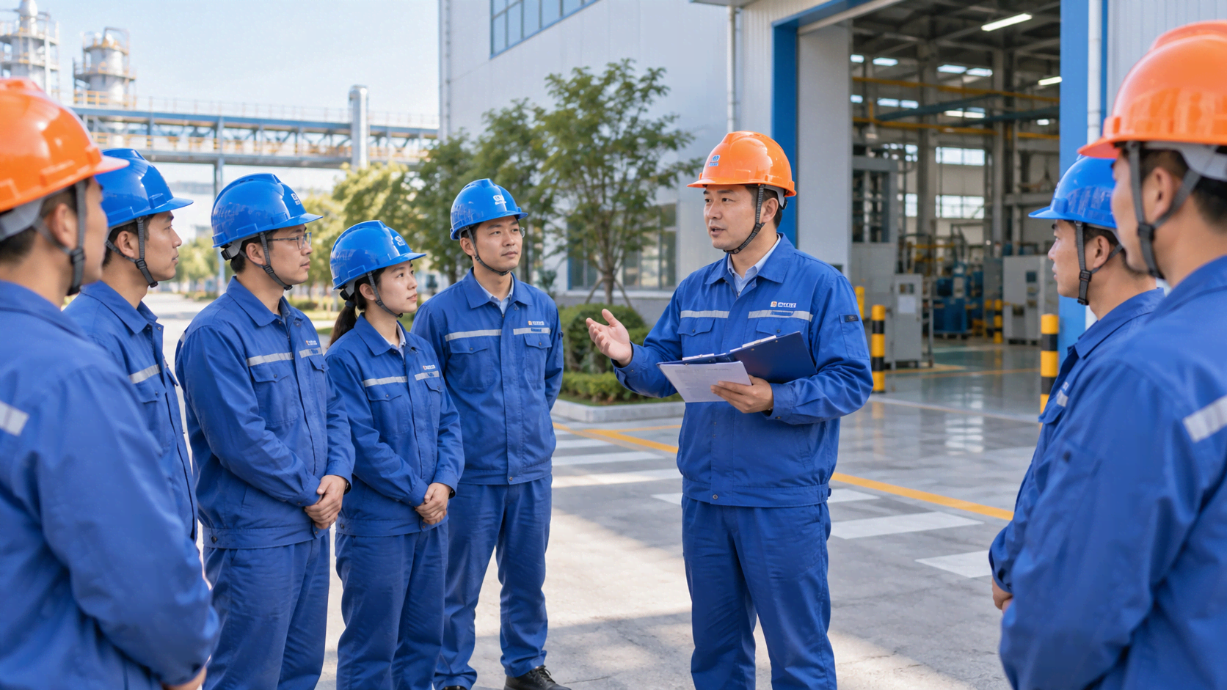
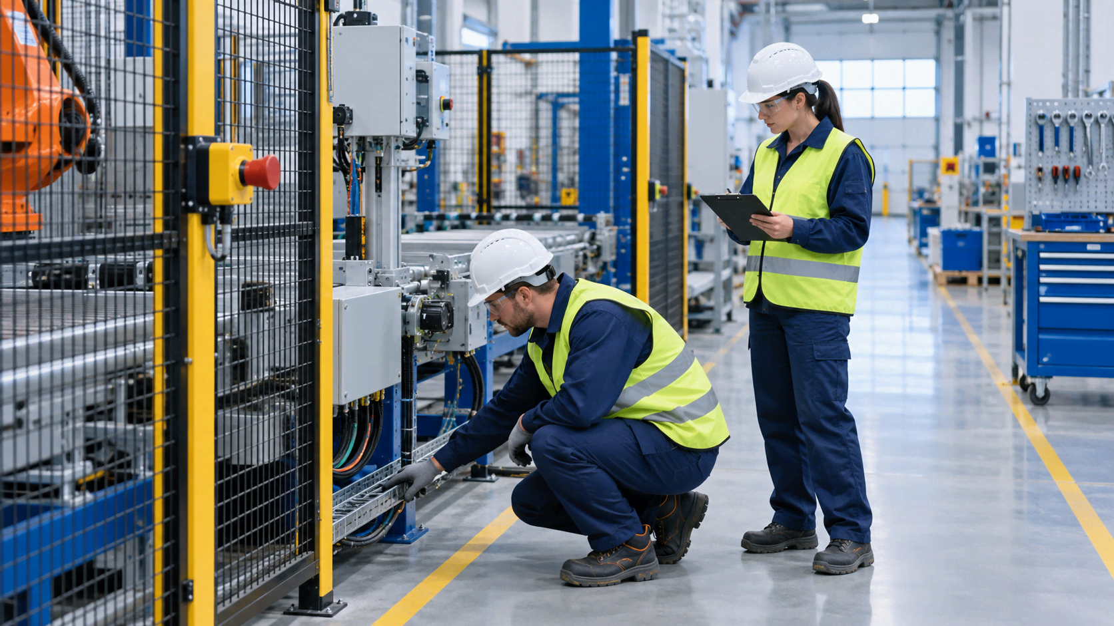
复工复产全员安全教育培训
收心归位 · 风险再识别 · 条件再确认 · 行为再规范
2026年9月

Slide 2

培训目标
1
对象：全体返岗员工、班组长及现场管理人员
2
学时：建议 90–120 分钟，可结合岗位分模块实施
3
目标：收心、识险、确认、规范、会应急——安全开好第一班
!
复工不等于“恢复原样”，而是重新把人、机、环境拉回安全状态。
导入
02

Slide 3
课程目录
01
收心归位
06
危化与仓储
从“回到岗位”到“进入状态”
识别化学品、气瓶、堆垛、泄漏风险
02
复产条件确认
07
通勤与办公
先确认、后启动，条件不满足不开工
交通、疲劳、办公区同样要安全
03
设备设施安全
08
应急处置
防机械、电气、能量意外释放
会报警、会撤离、会救助、不盲目施救
04
消防与用电
09
情景演练
清通道、查电气、控火源
用真实场景把规则变成动作
05
高风险作业
10
行动清单
动火、高处、受限空间、吊装、临电
第一班、24小时、第一周重点做什么
导入
03

Slide 4
为什么复工复产阶段要“格外小心”？
•
节假日/停工后，人员状态、作息和注意力需要重新适应
•
设备经过停机、检修、清理、断电后，状态可能发生变化
•
物料、工装、临时设施、现场布局可能与停工前不同
•
抢进度、赶产量最容易诱发“先干起来再说”的冒险行为
!
复工第一目标不是“快”，而是“稳”：先把状态和条件恢复到安全区间。
导入
04

Slide 5
复工复产风险从哪里来？
机
人 · 机 · 料 · 法 · 环——任何一个环节“没恢复好”，都可能把小问题放大。
人
料
停机后异常
防护失效
状态未回归
习惯被打断
原料变质
堆放变化
复工
风险
环
法
通道、照明
消防状态变化
程序未确认
变更未交底
!
复工检查不是“看一圈就完事”，而是逐项确认系统是否重新具备安全运行条件。
导入
05

Slide 6
复工复产最常见的四类“思想误区”
1
“以前一直这么干”
2
“设备能转就能用”
停工前没出事，不代表现在条件没变化。复工要重新确认，而不是凭记忆。
能启动 ≠ 安全；防护、联锁、润滑、制动、报警等都要确认。
3
“先生产，问题边干边改”
4
“别人会提醒我”
把未确认的问题带入生产，相当于用人员暴露去换进度。
安全责任首先落实到自己的动作：看见异常要停、要问、要报。
!
复工最怕“默认一切和以前一样”。
导入
06

Slide 7
01
收心归位
先让人回到状态，再让设备进入状态
复工复产全员安全教育 · 07

Slide 8
“人已到岗”不等于“状态已到岗”
•
睡眠不足、长途返程、情绪波动会影响判断和反应
•
节后第一天容易出现注意力分散、操作节奏失真
•
陌生任务、临时换岗、跨班组支援要重新交底
•
感觉身体不适、精神状态差，要及时报告并调整工作安排
!
不要带着疲劳、酒后残余影响或明显不适进入高风险岗位。
收心归位
08

Slide 9
员工返岗状态自检：上岗前问自己 6 个问题
✓
我今天的精神状态是否适合本岗位？
✓
我是否清楚今天要做什么、风险在哪里？
✓
我是否掌握设备/工艺当前状态和任何临时变化？
✓
我需要的PPE是否齐全、完好、适用？
✓
异常停机、求助、报警、撤离方式我是否清楚？
✓
如果发现不安全条件，我是否会先停下并报告？
收心归位
09

Slide 10
班前会不是“念稿”，要把 4 件事讲清楚
1
今天干什么
2
今天哪里危险
任务范围、关键步骤、人员分工、协同接口。
重点风险、变化点、异常点、禁止事项。
3
今天怎么防
4
出问题怎么办
防护措施、确认点、监护要求、PPE。
停机/撤离方式、报告人、集合点、应急器材。
!
班前会越贴近“今天这项工作”，越有用。
收心归位
10

Slide 11
发现异常时：错误习惯 vs 正确动作
不要这样做
应该这样做
1
先凑合干，等停线再处理
1
立即停止并保持安全状态
2
自己凭经验拆开设备看
2
按程序隔离能量并报告
3
为了产量绕过联锁/防护
3
未经批准不得绕过安全装置
4
看见别人违章但不提醒
4
及时提醒、制止并上报
5
不确定风险也进入现场帮忙
5
先识别风险、具备条件再行动
收心归位
11

Slide 12
从“返岗”到“安全开工”的 6 个动作
复工不是一声“开机”，而是一串确认动作。
1
2
3
4
5
6
收心
确认状态
学习
复工培训
检查
人机环境
交底
任务风险
确认
措施有效
开工
持续观察
!
任何一步发现条件不满足，就停在这一步解决，不把问题带到下一步。
收心归位
12

Slide 13
02
复产条件确认
先确认、后启动：把安全条件一项一项“点亮”
复工复产全员安全教育 · 13

Slide 14
复工前“六确认”
✓
人员确认：培训、资质、状态、岗位分工清楚
✓
设备确认：防护、联锁、急停、制动、润滑、报警正常
✓
现场确认：通道、照明、消防、围栏、地面、标识正常
✓
物料确认：储存、堆放、标签、兼容性、可燃物清理到位
✓
程序确认：SOP、作业票、变更、检维修交接信息清楚
✓
应急确认：报警、疏散、应急器材、联系人、集合点有效
复产条件确认
14

Slide 15
建议的复工复产确认流程
把“有没有问题”变成“谁检查、谁整改、谁确认、谁允许启动”。
1
2
3
4
5
6
计划
检查
整改
复核
授权
启动
!
检查表不是目的，闭环才是目的；“发现问题但未解决”不算完成检查。
复产条件确认
15

Slide 16
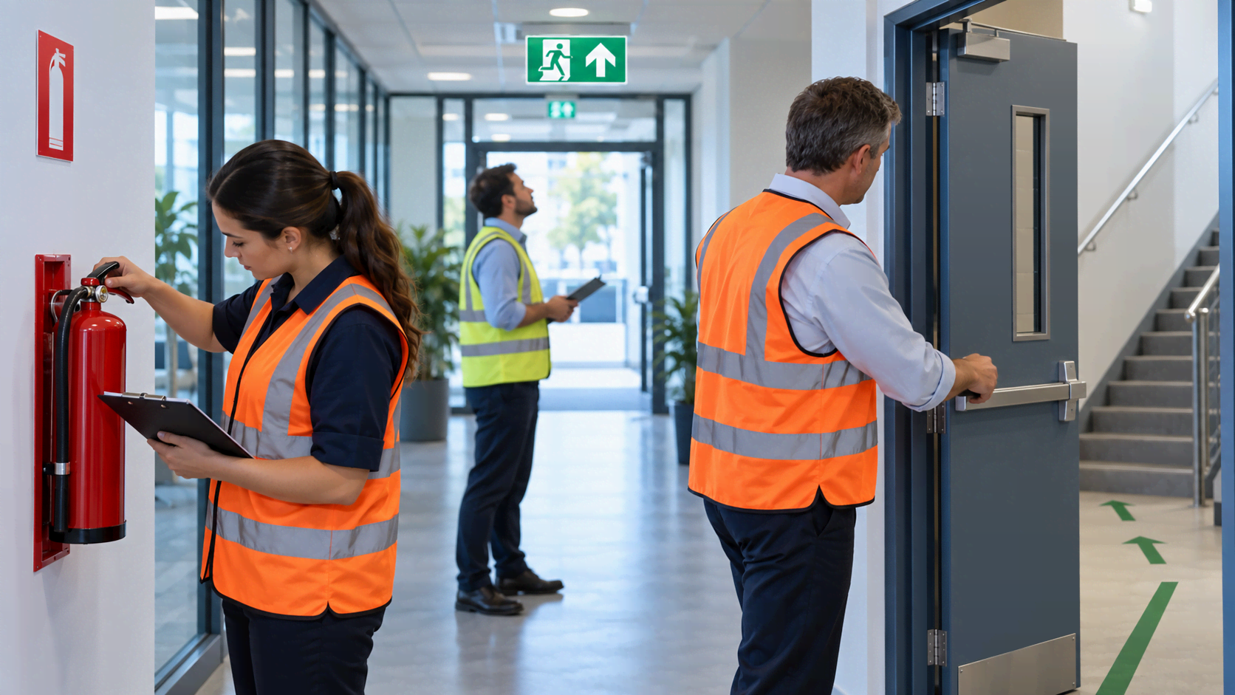
现场5S与通道：先清场，再开机
•
清除停工期间堆放的包装、废料、检修工具和临时物品
•
安全出口、疏散通道、消防设施前不得堆物遮挡
•
地面油污、积水、线缆、软管要及时整理，防滑倒绊倒
•
物料按区域、限高、稳定性要求码放，避免倒塌和通道侵占
!
通道问题看起来“小”，一旦发生紧急情况，往往直接影响撤离和救援。
复产条件确认
16

Slide 17
复工前现场变化要“说得清”
1
设备变化
2
工艺变化
3
人员变化
检修后零部件、参数、防护罩、传感器是否变化？
原料、配方、节拍、温度压力、操作步骤是否变化？
新员工、换岗、外协、临时支援人员是否增加？
4
环境变化
5
组织变化
6
应急变化
施工、封路、临时用电、堆放、气候条件是否变化？
负责人、联系人、班次、协作接口是否变化？
集合点、通道、消防器材、应急联系人是否变化？
!
任何“变化”都值得重新做风险识别和交底。
复产条件确认
17

Slide 18
个人防护用品：不是“戴上就行”
•
先根据岗位风险选择正确种类，不同风险不能“一副手套包打天下”
•
使用前检查破损、老化、污染、失效和尺寸适配性
•
佩戴方式要正确：护目镜、面屏、耳塞、呼吸防护都要贴合
•
PPE只能作为最后一道防线，不能替代设备防护和危险源控制
!
不适用、损坏或佩戴错误的PPE，会制造“我已经被保护”的假象。
复产条件确认
18

Slide 19
“能开机”与“能安全开机”差在哪里？
仅仅能开机
能够安全开机
1
通电后设备有动作
1
防护、联锁、急停验证有效
2
屏幕无明显报警
2
异常能量已隔离并完成交接
3
操作员会按启动按钮
3
人员站位、工装、物料条件正确
4
产线能出产品
4
试运行低风险、有人监控
5
现场暂时没人受伤
5
问题记录、整改、确认闭环
复产条件确认
19

Slide 20
03
设备设施安全
防止机械伤害、电气事故和能量意外释放
复工复产全员安全教育 · 20

Slide 21
设备重新启动前：先做“五步确认”
“停得久、修过、拆过、挪过”的设备，更要慢启动、分步骤确认。
1
2
3
4
5
看
外观/防护
查
能源/连接
试
联锁/急停
空载
低速试运
监
异常趋势
!
出现异常声音、振动、温升、气味、泄漏或报警，立即停机排查。
设备设施安全
21

Slide 22
危险能量不止“电”
1
电能
2
机械能
3
液压能
电源、电容、蓄电池、感应电。
旋转、惯性、飞轮、弹簧、重力。
高压油、蓄能器、缸体负载。
4
气动能
5
热能
6
化学能
压缩空气、储气罐、气缸。
蒸汽、热油、加热器、热表面。
反应物、残余压力、腐蚀性介质。
!
检维修前要识别所有危险能量并按程序隔离、释放、验证。
设备设施安全
22

Slide 23
上锁挂牌（LOTO）的基本逻辑
核心不是“挂一块牌”，而是确保设备不会在人员作业时意外启动。
1
2
3
4
5
6
停机
识别能源
隔离能源
上锁挂牌
释放残能
验证零能量
!
具体锁具、权限和验证方式以本单位程序及设备要求为准。
设备设施安全
23

Slide 24
机械防护与联锁：不能为了方便被“绕过去”
•
防护罩、围栏、光栅、安全门等应完整、固定、有效
•
联锁装置应通过功能验证，不能只看指示灯“像是正常”
•
发现安全装置失效，立即停机；不得短接、屏蔽或擅自拆除
•
试机前确认人员离开危险区域，工具、量具、零件均已清出
!
“临时绕过一下”往往就是事故链条的第一环。
设备设施安全
24

Slide 25
急停按钮：会用，更要知道它不能替代什么
1
急停的作用
2
使用后怎么办
出现紧急危险时，快速停止相关运动或过程。
查明触发原因，排除风险，按程序复位。
3
不能替代隔离
4
不能被遮挡
进入危险区检维修，仍需执行能量隔离。
急停应易识别、易接近，不得被物料或改造遮挡。
!
急停是“紧急停止”，不是“检维修安全措施”。
设备设施安全
25

Slide 26
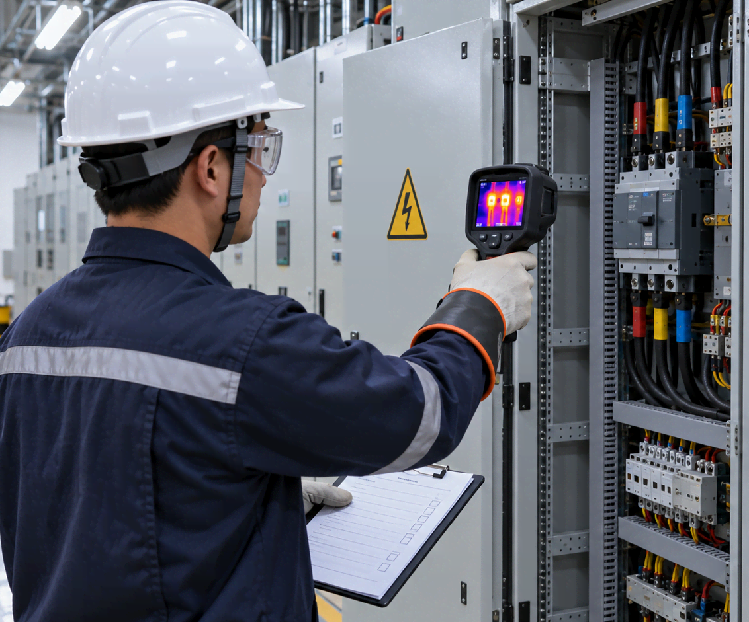
电气复工检查：闻、看、测、试
•
看：配电箱门、盖板、防护、接线、标识、通风是否正常
•
闻：是否有焦糊味、异常发热或电气放电气味
•
测：由合格人员按计划检查绝缘、接地、温升等关键状态
•
试：漏电/保护装置、联锁等按规定进行功能性验证
!
非专业人员不要拆开配电柜、带电处理故障或自行改线。
设备设施安全
26

Slide 27
手持电动工具与临时电源的 6 个检查点
1
外壳
2
电源线
3
插头插座
无破损、裂纹、松动。
无破皮、挤压、私接乱拉。
完整、匹配、无烧蚀。
4
保护装置
5
环境
6
使用
保护接地/漏电保护按要求有效。
潮湿、金属容器等环境要采取针对性措施。
停用先断电；不得带病运行。
!
临时用电“临时”不等于“降低标准”。
设备设施安全
27

Slide 28
压缩空气、液压系统：看不见的能量也能伤人
•
管路、接头、软管停工后可能出现老化、松脱、泄漏
•
拆卸前必须卸压；不要用手直接试探高压泄漏点
•
禁止用压缩空气清理身体、衣物或对人吹扫
•
设备下方、重物支撑处作业，应防止失压、下落、回弹
!
高压流体泄漏可能造成穿透伤害；发现异常立即停机并隔离。
设备设施安全
28

Slide 29
04
消防与用电
复工先清可燃物、查电气、保通道、控火源
复工复产全员安全教育 · 29

Slide 30
火灾为什么会发生：控制“火三角”
点火源
可燃物、点火源、助燃条件同时存在，风险就会显著上升。复工初期尤其要控制“火源”和“可燃物聚集”。
动火、过载、短路
静电、热表面
可燃物
助燃条件
纸箱、油品、粉尘
包装材料
空气/氧化剂
通风条件
!
最有效的现场动作：清理可燃物、控制点火源、保持消防设施和疏散条件有效。
消防与用电
30

Slide 31
复工消防检查：重点看这 6 个地方
•
安全出口和疏散通道是否畅通、标识和应急照明是否清晰
•
灭火器、消火栓等消防设施是否在位、无遮挡、状态正常
•
配电箱周边是否堆放可燃物，插座是否过载、私拉乱接
•
仓库纸箱、塑料、木托盘等可燃物是否集中规范存放
•
动火作业是否按许可、清场、监护、配备灭火器材
•
吸烟、充电、用热设备是否在规定区域并受到控制
!
消防通道和出口一旦被占，事故时就会把“几秒钟”变成“来不及”。
消防与用电
31

Slide 32
灭火器“四步法”：提、拔、握、压
提
拔
握
压
提起灭火器
快速接近安全位置
拔掉保险销
确认喷嘴方向
握住喷管前端
对准火焰根部
压下压把
左右扫射推进
!
初起火灾可在确保自身安全的前提下处置；烟火扩大、退路受阻时，立即撤离并报警。
消防与用电
32

Slide 33
电气火灾的“早期信号”
1
异常发热
2
焦糊气味
3
频繁跳闸
插头、插座、接线端子明显发热。
闻到塑料或绝缘材料焦糊味。
保护装置反复动作，不应简单强行送电。
4
闪烁/放电
5
变色变形
6
负荷变化
电弧、火花、异常噪声。
插座、线缆、接头发黄、烧黑、鼓包。
复工后新增设备、插线板、充电器导致负荷上升。
!
出现早期信号应立即停止使用并由专业人员处理。
消防与用电
33

Slide 34
充电与电池安全：小设备也可能带来大风险
1
定点充电
2
异常停充
在指定区域使用匹配充电器，不堵通道。
鼓包、异味、过热、破损、进水立即停用。
3
避免叠加
4
远离可燃物
不要在一个插线板上长期集中大功率充电。
充电区周边减少纸箱、泡沫、布料等可燃物。
!
发现电池冒烟、剧烈发热等异常，优先保证人员撤离并按单位应急程序处置。
消防与用电
34

Slide 35
发生火情：什么时候“灭”，什么时候“撤”？
可尝试处置的前提
应立即撤离报警
1
火势很小、处于初起阶段
1
浓烟快速扩散或能见度下降
2
有合适灭火器材且会使用
2
火势扩大、存在爆炸/泄漏风险
3
身后有明确、畅通的退路
3
灭火器无法控制火势
4
烟气不大、无爆炸等次生风险
4
退路受阻或火源在身后
5
处置失败可以立即撤离
5
自己不熟悉处置方法
消防与用电
35

Slide 36
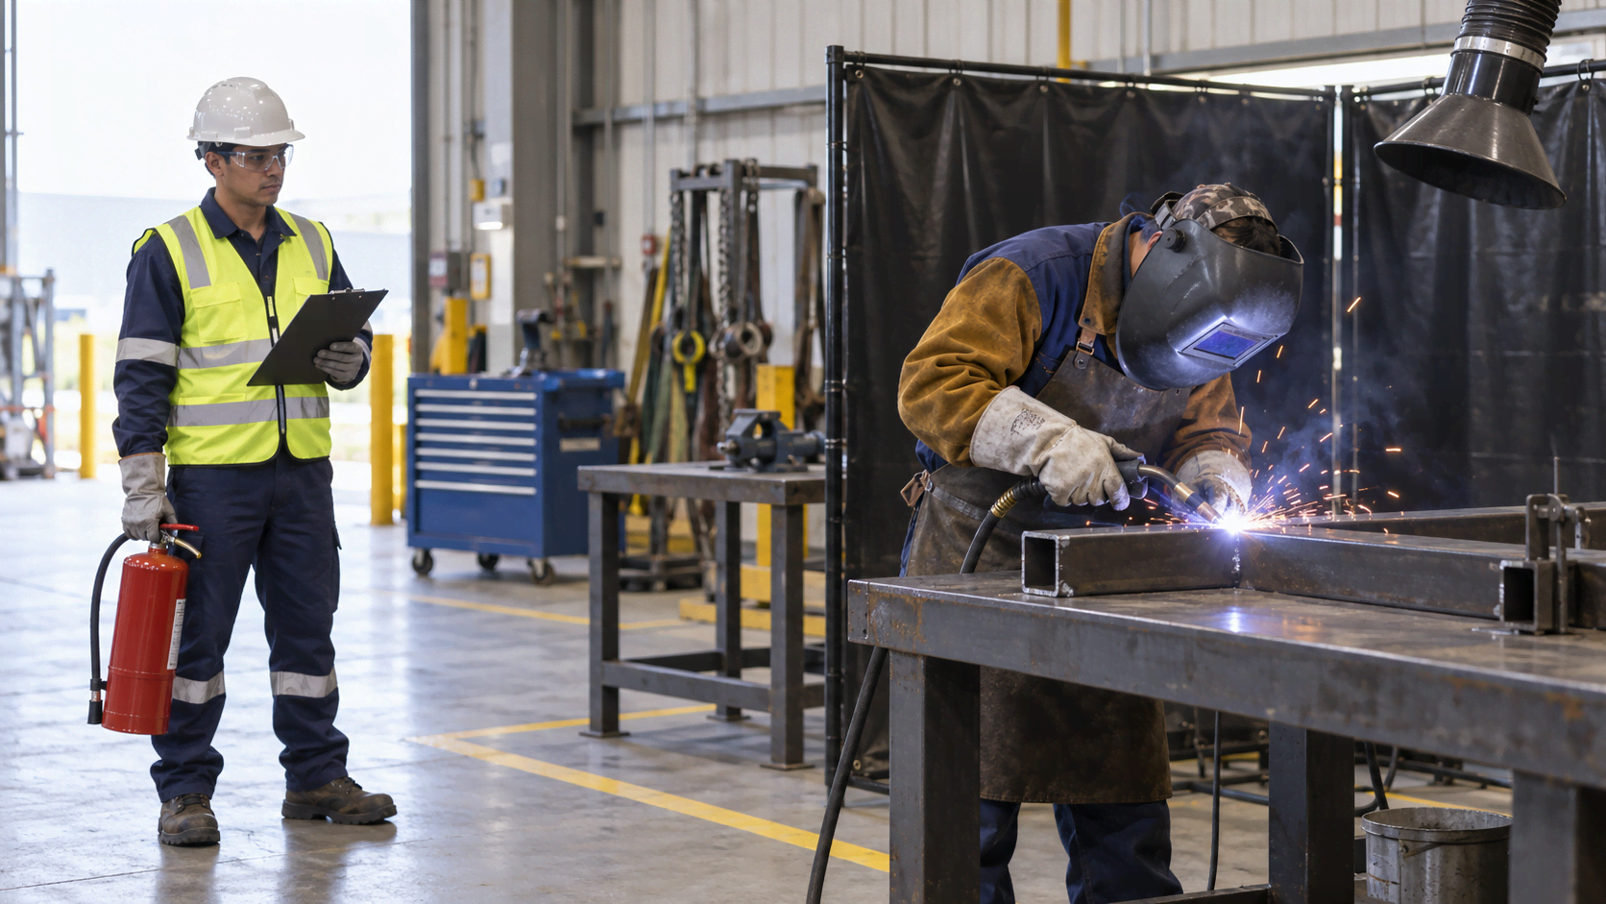
05
高风险作业
动火、高处、受限空间、吊装、叉车、临时用电
复工复产全员安全教育 · 36

Slide 37
动火作业：开工前先确认“周边不会着”
•
按企业规定办理作业许可，明确作业人、监护人和作业范围
•
清理/隔离周边可燃物，必要时设置防火毯、接火措施
•
检查气瓶、软管、焊机、接地、通风等作业条件
•
现场配备适用灭火器材，监护人员不得擅离岗位
•
结束后清理火种并按要求进行复查，防止阴燃复燃
!
“焊完就走”是动火事故的常见诱因之一。
高风险作业
37

Slide 38
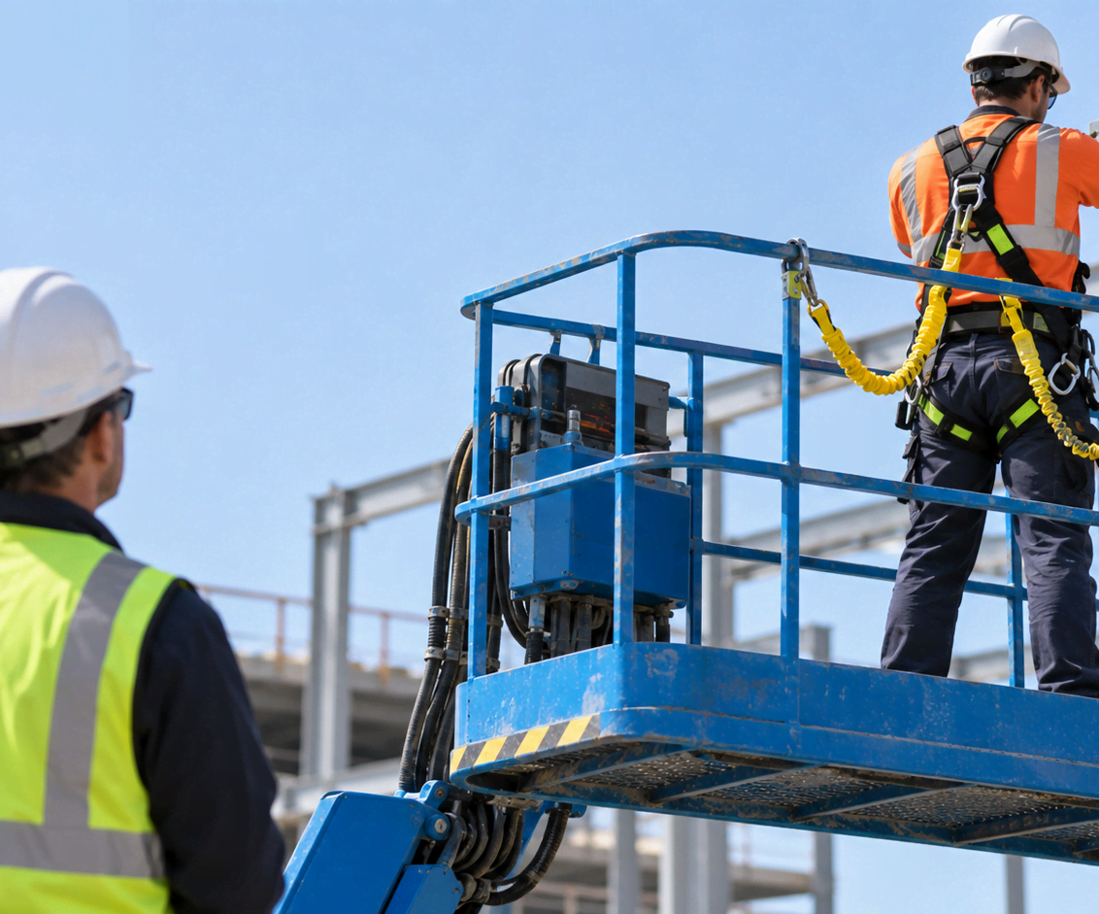
高处作业：防坠落比“胆子大”重要
•
优先使用合格作业平台、护栏等工程防护，不以简易攀爬替代
•
按风险选用并正确连接安全带/防坠系统，锚点要可靠
•
工具和小件采取防坠措施，下方设置警戒，防止物体打击
•
遇到强风、雨雪、湿滑、照明不足等不利条件时停止冒险作业
!
站在高处时，任何“再伸一点”“再垫一下”都可能把人推过失衡临界点。
高风险作业
38

Slide 39
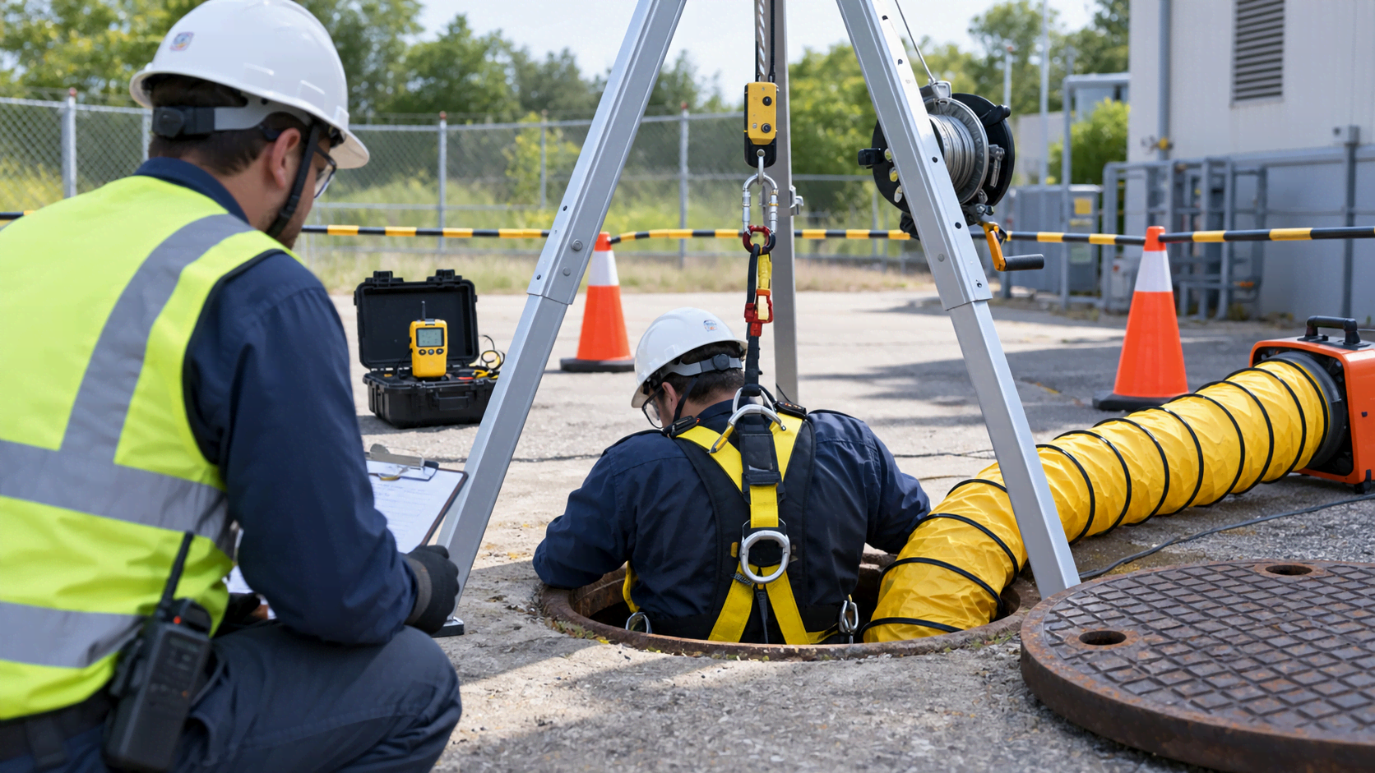
有限空间：最危险的往往是“看起来没问题”
•
未经辨识、审批、通风、检测和准备，不得贸然进入
•
作业前及过程中按要求进行气体检测和通风
•
外部监护保持有效联系，不得擅自离开岗位
•
救援必须使用适合的装备和方案；严禁盲目下去救人
!
有限空间事故常出现“1人遇险、多人盲目施救”的扩大后果。
高风险作业
39

Slide 40
吊装作业：4 个“不要站”
1
不要站在吊物下方
2
不要站在回转半径内
任何时候都不要让自己处在悬吊物坠落路径上。
起重机、吊臂、吊物摆动都可能形成挤压区域。
3
不要站在夹点之间
4
不要站在绳索受力方向
吊物与设备、墙体、车辆之间容易形成夹挤点。
绳索、吊带失效时可能发生回弹和扫击。
!
吊装前要确认重量、吊点、吊具、路线、指挥和警戒。
高风险作业
40

Slide 41
叉车与行人：把“相遇”变成“隔离”
原则：人车分流、路口减速、盲区停看、装卸区隔离。
叉车通道
↠ 叉车减速、鸣笛、盲区停车确认
🚶 行人专用通道｜不得随意横穿叉车作业区
!
不要用“司机会看到我”替代隔离措施；司机、行人都要对盲区保持敬畏。
高风险作业
41

Slide 42
临时用电：复工期间容易“越临时越混乱”
1
一机一控
2
电缆防护
3
配电防护
设备与控制/保护配置按现场规定设置。
避免车辆碾压、锐边割伤、积水浸泡。
箱门完整、防雨防尘、周边无堆物。
4
检查测试
5
禁止私拉
6
收工断电
由电气专业人员检查保护装置和接地等。
不得用多级插线板串联解决“插孔不够”。
临时设备停用后按规定断电、整理。
!
临时用电问题往往不是“没电”，而是“有电但失控”。
高风险作业
42

Slide 43
承包商/外来施工：复工现场的“新变量”
1
准入
2
交底
3
许可
人员资质、培训、健康和保险等按企业要求核验。
场所风险、禁区、报警、疏散、接口讲清楚。
高风险作业按许可流程执行。
4
监护
5
变更
6
收尾
安排接口人和现场监督，不“交给承包商自己管”。
施工范围、时间、人员、方法变化要重新确认。
清场、恢复防护、关闭能源、移交确认。
!
外来人员不熟悉现场，是复工阶段重点关注对象。
高风险作业
43

Slide 44
高风险作业开工前“5问”
✓
这项作业是否需要许可？许可是否有效、范围是否一致？
✓
风险是否识别到人、设备、环境和相邻作业？
✓
隔离、通风、警戒、监护、救援等措施是否真正落实？
✓
作业人员是否具备资格、了解步骤和停止条件？
✓
现场条件变化后，是否停止并重新评估？
高风险作业
44

Slide 45
高风险作业中的“停止条件”
必须停下来
确认后再继续
1
措施未落实或现场与许可不一致
1
危险源重新识别清楚
2
监护人离岗、通信中断
2
受影响人员重新交底
3
气体检测异常或通风失效
3
控制措施已恢复并验证
4
天气、照明、周边作业发生变化
4
必要时重新办理/更新许可
5
发现设备故障、异常泄漏或人员不适
5
负责人、监护人同意恢复作业
高风险作业
45

Slide 46

06
危化与仓储
标签看得懂、容器关得好、相容性分得开、泄漏处理有预案
复工复产全员安全教育 · 46

Slide 47
危险化学品：先看标签，再动手
•
使用前确认名称、危险性、浓度/规格，避免拿错、混用
•
标签破损、信息不清、容器不明的化学品先隔离确认
•
按SDS和岗位要求选择手套、护目镜/面屏、呼吸防护等
•
取用后及时密闭，控制用量，保持通风，避免无关人员接触
!
不要靠“颜色、气味、瓶子长相”判断化学品。
危化与仓储
47

Slide 48
化学品储存的 6 个关键词
1
分类
2
标识
3
密闭
按危险性和相容性分类，避免禁忌物混放。
容器、货位、区域信息清楚可辨。
瓶盖、阀门、包装完整，防挥发和泄漏。
4
限量
5
防泄漏
6
防火源
作业现场只保留合理使用量。
设置托盘、围堰、吸附材料等适用措施。
易燃品远离点火源、热源并保持必要通风。
!
具体分类和存放条件以SDS、企业制度及适用法规标准为准。
危化与仓储
48

Slide 49
气瓶安全：别让“会滚的压力容器”失去控制
1
固定
2
瓶帽/附件
3
分类隔离
直立气瓶按要求固定，防倾倒。
搬运和存放按要求保护阀门及附件。
不同气体按性质和要求分区、保持适当间距/隔离。
4
远离热源
5
搬运
6
使用
避免日晒、热源、火花和高温环境。
使用合适小车，不滚、抛、摔、拖。
检查减压器、软管、接头，发现泄漏立即停用。
!
气瓶“看着稳”不等于真正固定；阀门受撞击可能造成严重后果。
危化与仓储
49

Slide 50
仓库堆垛：稳定、限高、留距、留通道
1
稳定
2
限高
3
留距
重下轻上、规则码放，避免偏载和悬空。
不超货架/托盘/包装承载与企业规定。
与消防、照明、电气、喷淋等保持必要空间。
4
通道
5
货架
6
取放
主通道、叉车通道、安全出口不得侵占。
立柱、横梁、防撞设施发现变形及时处理。
高处取物使用合适工具，不攀爬货架。
!
复工补货高峰更容易“临时堆一下”，要防止临时变成长期。
危化与仓储
50

Slide 51
发现化学品泄漏：先做 5 步
泄漏处置的第一原则：先保证人员安全，再考虑控制和清理。
1
2
3
4
5
停
停止作业
撤
远离暴露
报
立即报告
隔
警戒隔离
处
按预案处置
!
不清楚物质、浓度或防护要求时，不要贸然靠近或自行处理。
危化与仓储
51

Slide 52
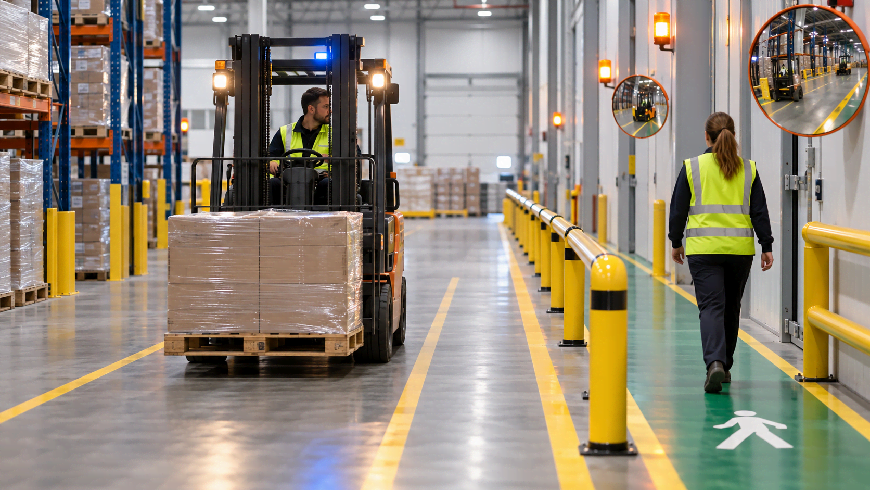
仓储区域复工检查清单
✓
货架、托盘、周转箱无明显损坏或超载
✓
叉车通道、行人通道、消防通道界线清晰无遮挡
✓
物料标签、批次、危险性信息清楚
✓
气瓶、危化品、易燃可燃物按规定分类存放
✓
照明、应急照明、监控、报警等功能正常
✓
防撞护栏、限高设施、反光镜等安全设施完好
危化与仓储
52

Slide 53
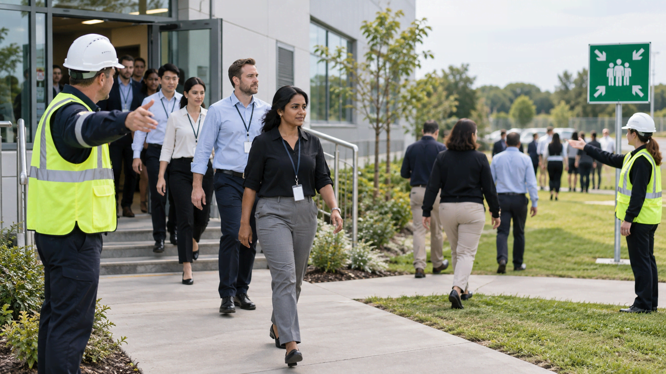
07
通勤与办公
安全不是只发生在生产线，返程、办公、生活区同样要防风险
复工复产全员安全教育 · 53

Slide 54
返岗通勤：先把“赶时间”放下来
1
不疲劳驾驶
2
不酒后驾驶
3
不分心驾驶
长途返程、睡眠不足时不要勉强开车。
饮酒后不要驾驶车辆或操作设备。
不边开车边看手机、回消息、操作导航。
4
骑行戴盔
5
厂区限速
6
行人避让
骑摩托/电动自行车按规定佩戴头盔并遵守交通规则。
进入厂区按规定路线、限速和停车。
穿越车辆通道先观察，避免进入司机盲区。
!
返工潮、夜间返程、恶劣天气会放大交通风险。
通勤与办公
54

Slide 55
疲劳与轮班：注意力下降时，错误会“变快”
1
睡眠
2
轮班
尽量恢复规律作息，不靠咖啡硬顶高风险作业。
交接班把异常、检修、临时措施讲清楚。
3
微休息
4
主动报告
长时间重复作业适时短暂调整，避免注意力持续下降。
明显头晕、困倦、药物影响时主动报告。
!
身体状态不适合时“硬撑”，既伤自己，也可能影响同伴。
通勤与办公
55

Slide 56
办公区也有安全红线
•
插线板不要串联、超负荷使用，电热设备离开时及时断电
•
消防门、疏散通道、安全出口不得堆放文件箱、快递、家具
•
玻璃门、地毯、台阶、湿滑地面等易造成碰撞或跌倒
•
大件物品高处存放、柜体倾倒、饮水机漏水都要及时处理
!
低风险区域也可能发生跌倒、触电、火灾等高后果事件。
通勤与办公
56

Slide 57
食堂、宿舍、生活区复工检查要点
✓
燃气/用电设备状态正常，阀门、软管、插座无明显异常
✓
排烟、通风、灭火器材等设施状态正常
✓
厨房油污、可燃杂物及时清理，通道保持畅通
✓
宿舍严禁违规大功率用电、私拉乱接和堵塞疏散通道
✓
电动自行车/电池按单位规定在指定区域停放、充电
通勤与办公
57

Slide 58
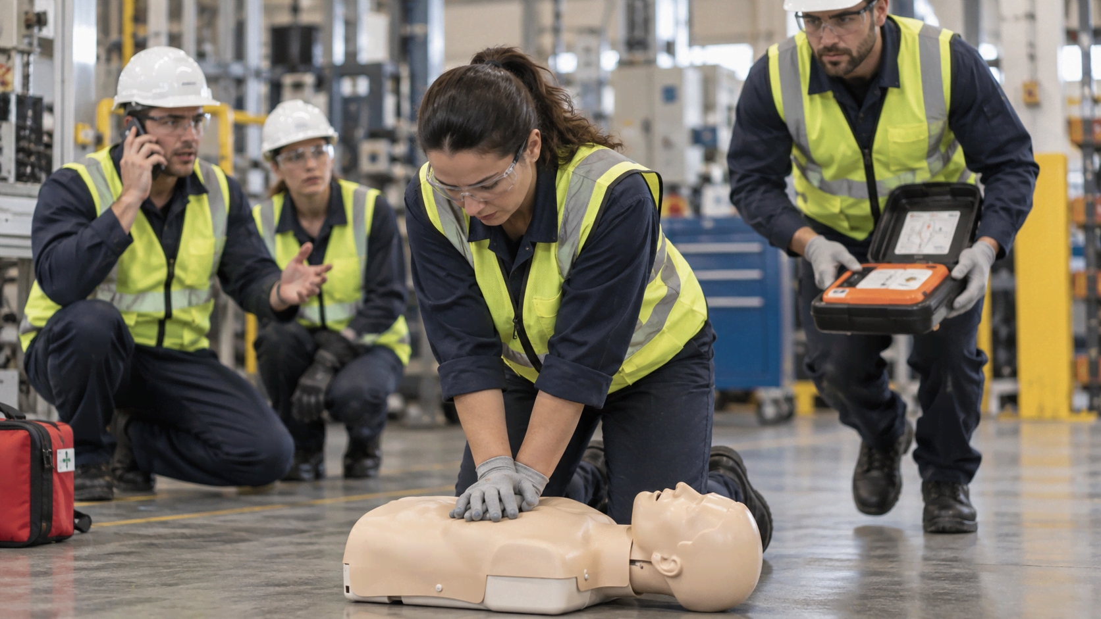
08
应急处置
会报警、会撤离、会初期处置，更重要的是不盲目施救
复工复产全员安全教育 · 58

Slide 59
突发事件：先把“第一分钟”做对
员工的第一反应不需要复杂，但必须有顺序。
1
2
3
4
5
立即停止
危险作业
远离/隔离
危险源
呼救报警
说明位置
按预案撤离
到集合点
力所能及
实施初救
!
牢记：不清楚风险、不具备防护、不掌握方法时，不盲目进入危险区域施救。
应急处置
59

Slide 60
疏散逃生：沿着“安全方向”走，不跟着烟走
•
听到报警或接到撤离指令后，立即停止作业并按路线撤离
•
不返回取个人物品，不使用不符合要求的电梯，不围观
•
遇烟气时尽量降低姿势，避免进入烟气明显区域
•
到达集合点后按要求清点、报告，不擅自离开
!
平时知道“从哪里走、到哪里集合”，事故时才能少犹豫。
应急处置
60

Slide 61
触电事故：先断电，再救人
1
切断电源
2
防止二次触电
优先使用开关、断路器等可靠方式断电。
无法立即断电时，不要徒手直接接触带电人员。
3
呼叫救援
4
开展急救
尽快报警并请求专业救援/急救支持。
在确保现场安全后，按受训方法进行急救。
!
施救者先保证自己不进入带电危险区。
应急处置
61

Slide 62
机械夹伤/卷入：不要本能地“伸手去拉”
1
立即停机
2
隔离能量
按紧急停止或安全停机方式停止危险运动。
防止设备二次启动、下落、回弹。
3
呼叫支援
4
专业解救
通知现场负责人和应急救援人员。
复杂夹压不要强行拉扯伤者，按方案解救。
!
最危险的是设备没真正停止，第二个人又被卷入。
应急处置
62

Slide 63
化学品入眼/沾染：争取第一时间冲洗
1
立即脱离
2
持续冲洗
停止暴露，移到安全区域。
按SDS和现场设施要求使用洗眼/冲淋设施。
3
去除污染
4
就医报告
在安全条件下脱除受污染衣物、饰品。
按应急程序就医，并携带物质信息/SDS。
!
不同化学品处置可能不同，应以SDS和现场应急程序为准。
应急处置
63

Slide 64
心肺复苏与AED：知道“做什么”，更要接受实操训练
1
1 评估安全
确认环境安全，轻拍呼唤，观察反应。
2
2 呼救与取AED
立即呼叫现场救援人员/急救服务，请人取AED。
3
3 胸外按压
无正常呼吸且无反应时，按受训方法实施胸外按压。
4
4 AED按提示操作
开机、贴片、分析；放电时所有人离开患者。
!
本页用于建立流程认知；CPR、AED应通过合格师资的现场实操训练掌握。
应急处置
64

Slide 65
事故与险情报告：越早报告，越容易控制后果
1
谁报告
2
报什么
任何发现事故、险情、异常的人都应及时报告。
地点、发生了什么、是否有人受伤、是否有持续危险。
3
先做什么
4
不要做什么
在能力范围内先停机、隔离、撤离，避免后果扩大。
不要隐瞒、拖延、擅自清理关键现场信息。
!
“没有造成伤害”的险情也值得复盘，因为它可能是下一次事故的预告。
应急处置
65

Slide 66
09
情景演练
把规则变成“遇到情况时的动作”
复工复产全员安全教育 · 66

Slide 67
情景 1｜设备检修后准备开机
情景
你发现设备检修刚结束，防护门看起来已关好，但现场还有工具箱，维修人员也在附近整理材料。生产线在催你“先试一下”。
想一想
?
你第一步应该做什么？
?
哪些条件确认后才能试机？
?
谁需要被通知或参与确认？
!
参考处理：先停止启动，清场并确认维修人员撤离；确认工具清出、防护/联锁有效、能量隔离解除符合程序、相关人员完成交接后，再按低风险方式试运行。
情景演练
67

Slide 68
情景 2｜叉车与行人在路口相遇
情景
你推着小车准备穿过叉车通道，货架挡住视线。远处有叉车声音，但你看不到车辆。
想一想
?
能不能“快走两步”穿过去？
?
你应该怎样确认盲区？
?
现场长期应如何降低这类风险？
!
参考处理：停在安全线外，先观察/听辨并与车辆建立确认后再通过；长期应通过人车分流、反光镜、警示、限速和路口停车确认等方式降低盲区风险。
情景演练
68

Slide 69
情景 3｜动火作业周边有纸箱
情景
外协人员准备开始焊接，你发现焊点下方和附近堆有纸箱、塑料膜，监护人说“就焊两分钟，没事”。
想一想
?
作业能否立即开始？
?
最少要先落实哪些措施？
?
作业结束后还要做什么？
!
参考处理：不能开始。应先清理/隔离可燃物，确认许可和防火措施、灭火器材、监护到位；作业结束后清理火种并按规定复查，防止阴燃复燃。
情景演练
69

Slide 70
情景 4｜有限空间人员失联
情景
一名同事进入井内作业后突然没有回应。你在井口，现场有安全绳但没有佩戴呼吸防护。
想一想
?
你能否立即下去救人？
?
此时最重要的风险是什么？
?
正确救援方向是什么？
!
参考处理：不要盲目进入。立即报警、启动应急程序，保持通风和现场隔离，使用经过准备的外部救援/机械提升等方式，并由受训人员在适当防护下实施救援。
情景演练
70

Slide 71
一分钟“找隐患”：看见这 6 类异常就别放过
1
挡
2
缺
3
松
通道、出口、消防设施被遮挡。
防护、围栏、盖板、标识缺失。
螺栓、接头、护罩、软管、线缆松动。
4
漏
5
热
6
乱
油、水、气、化学品等异常泄漏。
设备、插头、轴承等异常发热或焦味。
物料、工具、线缆、临时用电无序。
!
隐患不一定“很专业”；先学会看见异常，再追问原因和风险。
情景演练
71

Slide 72
10
行动清单
把今天听到的内容，变成第一班、第一天、第一周的动作
复工复产全员安全教育 · 72

Slide 73
员工复工“十个必须”
1
必须完成返岗安全教育
6
必须保持通道、出口畅通
2
必须掌握本岗位主要风险
7
必须按许可要求开展高风险作业
3
必须检查个人防护用品
8
必须做到不违章、不冒险、不逞强
4
必须确认设备防护和急停有效
9
必须发现隐患及时报告和处置
5
必须清楚异常停机与报告方式
10
必须会报警、会撤离、会使用常用应急器材
!
把“知道”变成“做到”，把“提醒”变成“习惯”。
行动清单
73

Slide 74
复工第一班：建议盯住这 5 个时间点
班前
启动后
收班前
确认人员状态
任务和变化点
低速/空载观察
异常立即停
清理现场
记录问题闭环
开机前
换班时
清场、点检
联锁急停验证
异常、措施、
未完事项交接
行动清单
74

Slide 75
复工后 24 小时：重点关注“异常趋势”
0–2h
6–12h
18–24h
温升、振动、
泄漏、报警
交接班信息
是否失真
问题汇总、
整改复核
2–6h
12–18h
人员疲劳、
节奏变化
临时措施
是否被遗忘
行动清单
75

Slide 76
复工第一周：从“恢复生产”走向“稳定运行”
第1天
第4–5天
下一周
高风险点
重点盯守
行为观察
纠偏反馈
固化有效措施
持续改进
第2–3天
周末前
缺陷整改
闭环验证
复盘异常
更新清单
行动清单
76

Slide 77
班组长/现场负责人复工重点职责
1
讲清任务与风险
2
确认条件
3
盯住异常
每天把任务、变化、重点风险和停止条件讲清楚。
检查防护、许可、人员、环境等是否具备开工条件。
开机初期、换班、检维修后加强现场观察。
4
及时纠偏
5
推动闭环
6
带头执行
看到违章、冒险、侥幸立即制止和沟通。
隐患有人负责、有人复核、有完成期限。
不以进度为由跳过程序，不让员工“带病开工”。
!
管理者最有价值的动作，是让“正确做法”在现场变得容易、自然、持续。
行动清单
77

Slide 78
复工前最后一分钟自检
✓
我清楚今天的任务、风险、控制措施和停止条件
✓
我确认设备/工具/防护装置处于安全状态
✓
我佩戴了适合本岗位的PPE
✓
我知道异常时怎么停、向谁报告、从哪里撤离
✓
我不会因为赶时间、赶产量跳过必要程序
✓
我看到不安全行为会提醒，看到隐患会报告
行动清单
78

Slide 79
安全复工，从第一班开始
不带隐患开工 · 不带情绪作业 · 不用经验替代确认 · 不用进度突破底线
祝大家：高高兴兴上班来 · 平平安安回家去

